Slide 1
四轴飞行器的控制
学院：机电工程学院
专业：机械设计制造及其自动化
姓名：麻建嘉 学号：1001120123
导师：张应红

Slide 2
内容提纲
四轴飞行器原理
结构设计
硬件设计
软件设计
试飞
电路与构件融合
单总线（CAN Bus）
虚拟智能终端理念

Slide 3
设计背景
市场需求
研究空缺

Slide 4
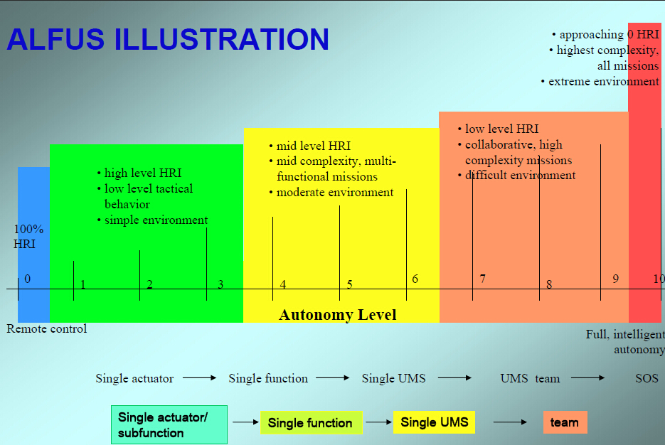
智能化飞行器分类
DBP
全球鹰无人机

Slide 5
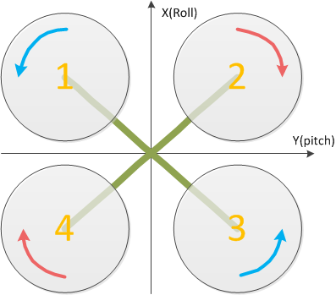
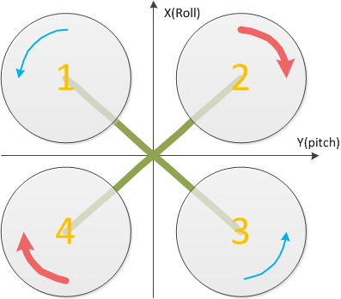
四轴飞行器原理

Slide 6
结构设计
1.重量
2.强度
3.复杂度
4.成本
电路与结构融合设计
结构部件智能化

Slide 7
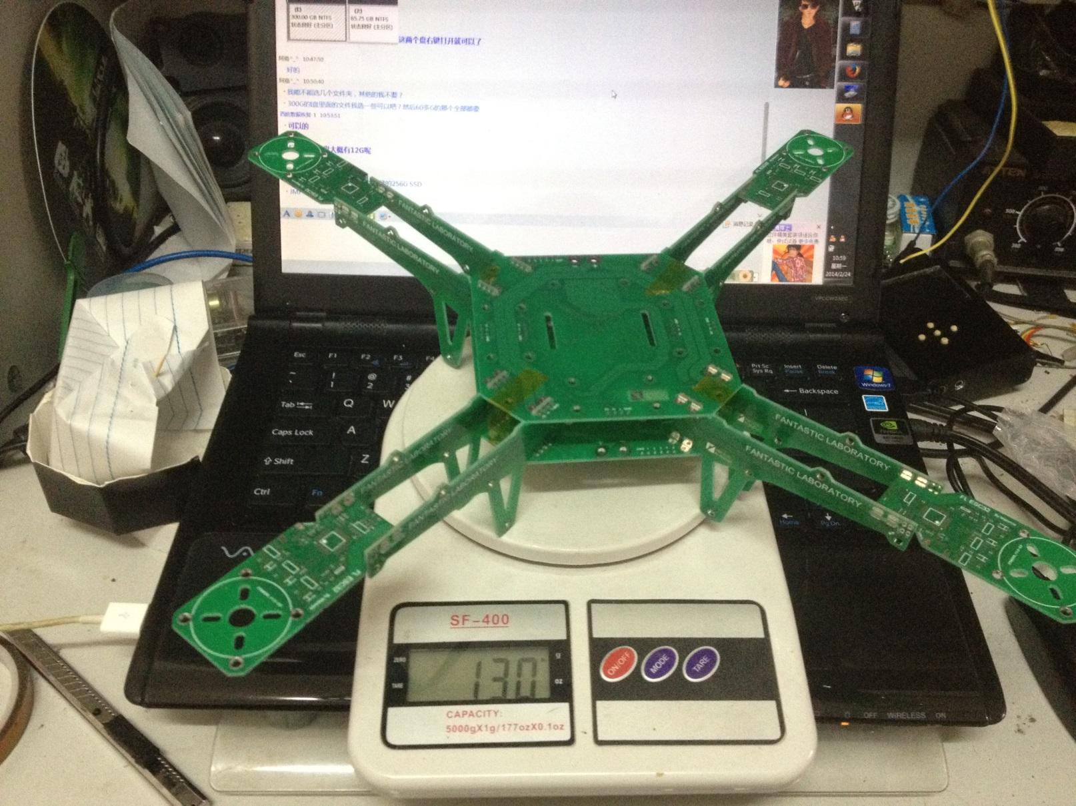
结构设计实物图

Slide 8
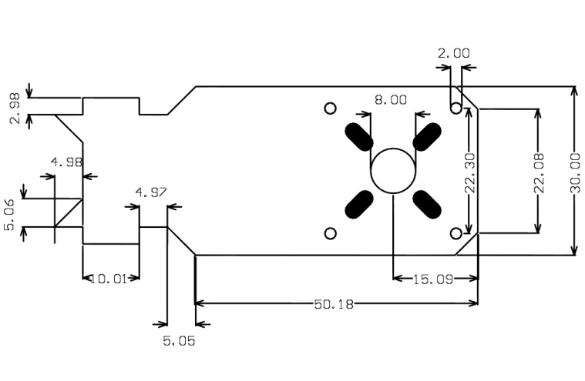
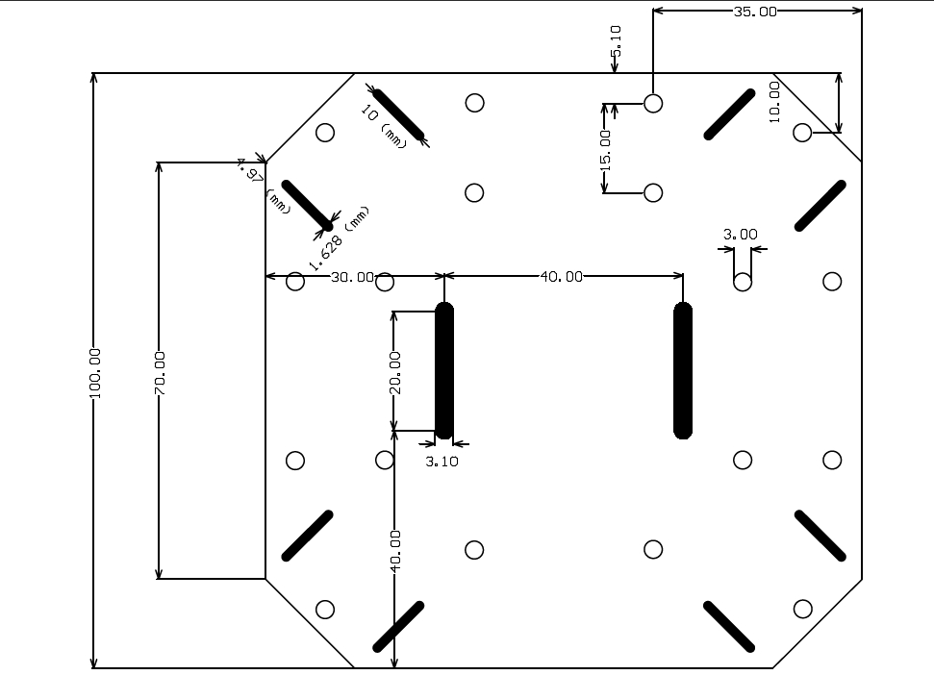
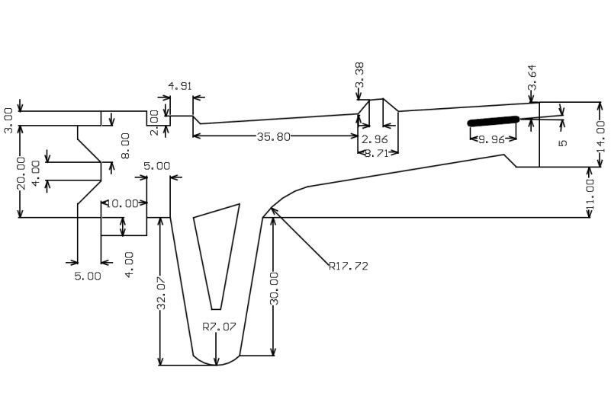
主要构件
电子调速器/电机座
电源板/中央板
支臂

Slide 9
硬件连接（单总线结构）
飞行控制器
电子调速器
CAN Bus
电源
UEB拓展模块
1.非常简单的接线
2.优秀的实时性能
3.智能的反应过程

Slide 10
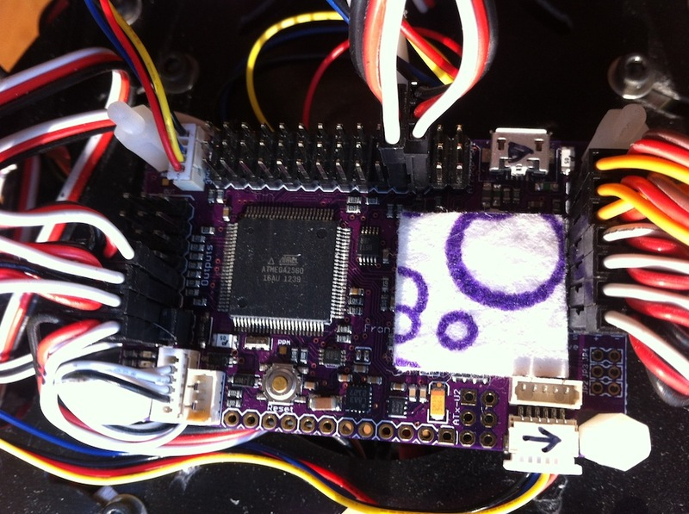
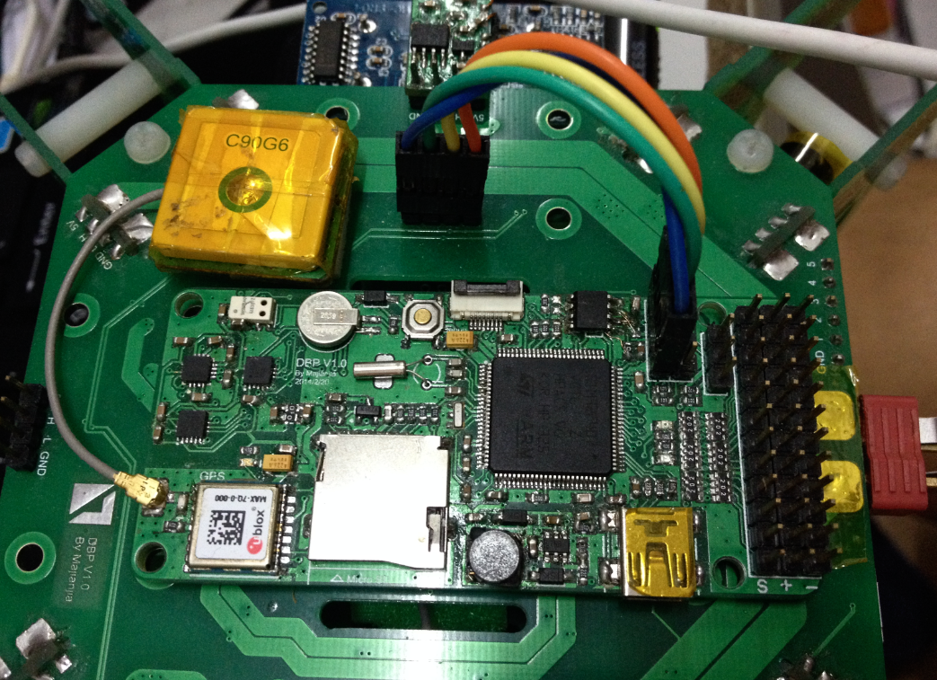
单总线的优势
APM 2.5 飞控的典型接线
DBP V1.0 飞控的单总线

Slide 11
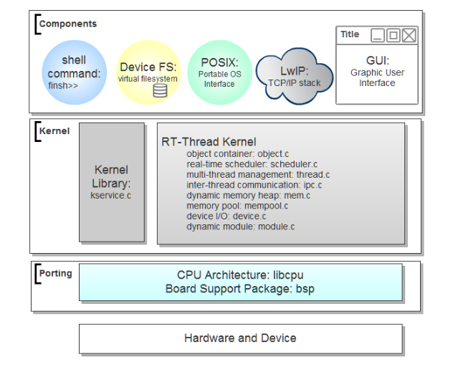
软件设计
操作系统： RT-Thread 1.2
优势：
1.优秀的实时性
2.开源
3.丰富的API
4.优秀的裁剪性
5.丰富的组件
6.C语言面向对象编程
7.设备驱动管理

Slide 12
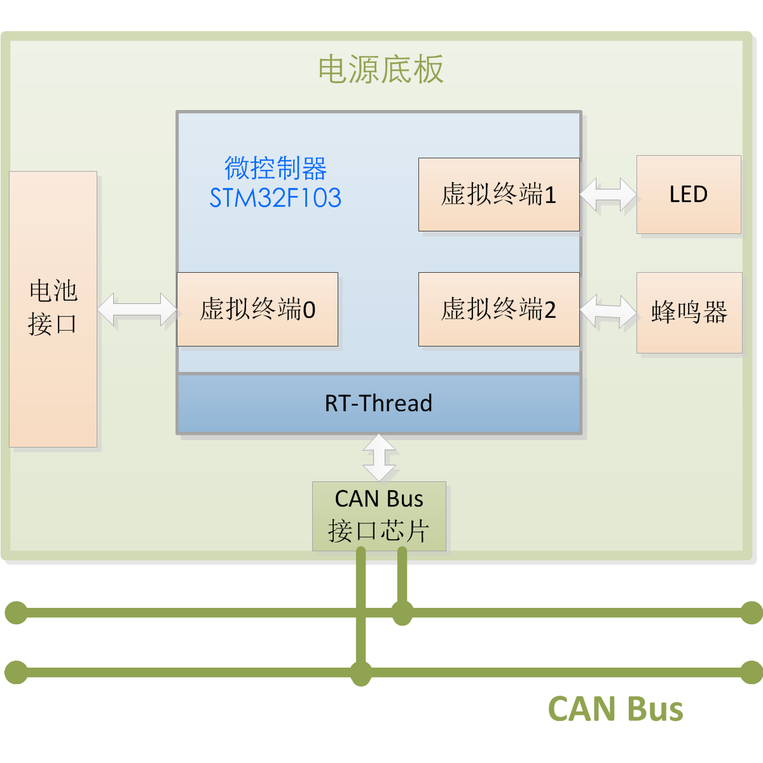
虚拟智能终端理念
1.终端之间数据共享
2. 非常好的实时性
3.充分利用硬件资源
4.节约了主机资源
5.本能反应

Slide 13
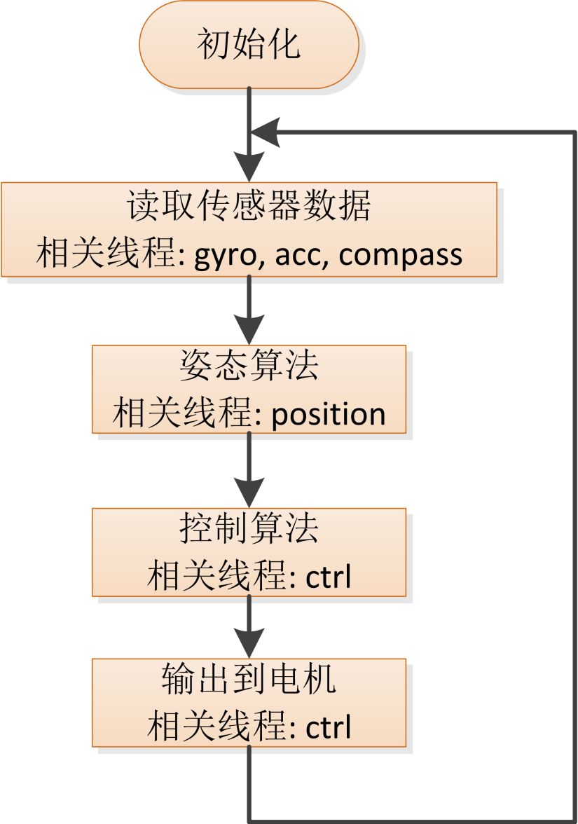
飞控主要程序流程
得到各个传感器的数据
得到飞行器当前姿态
得到三个轴的修正量
得到各个电机的输出量

Slide 14
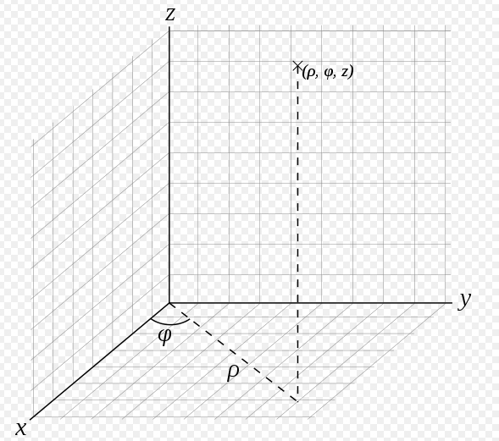
导航算法
导航 = 减少位置误差的过程
PID算法
期望姿态

Slide 15
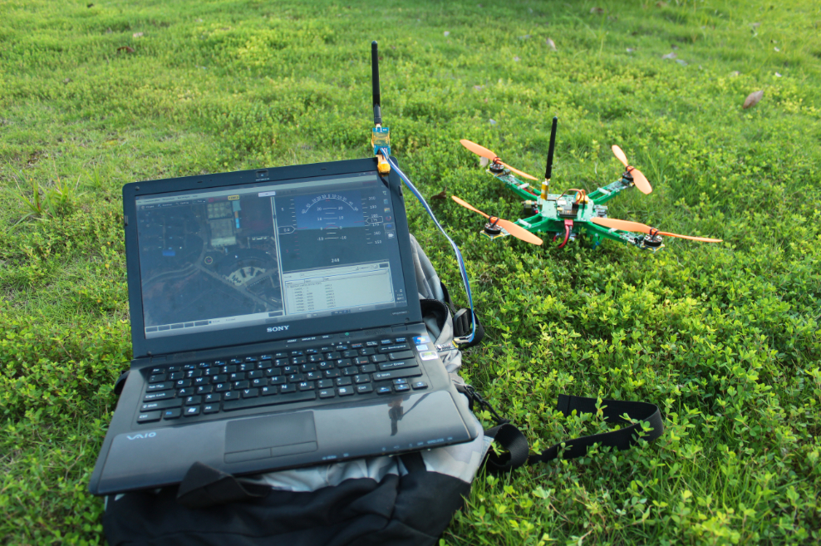
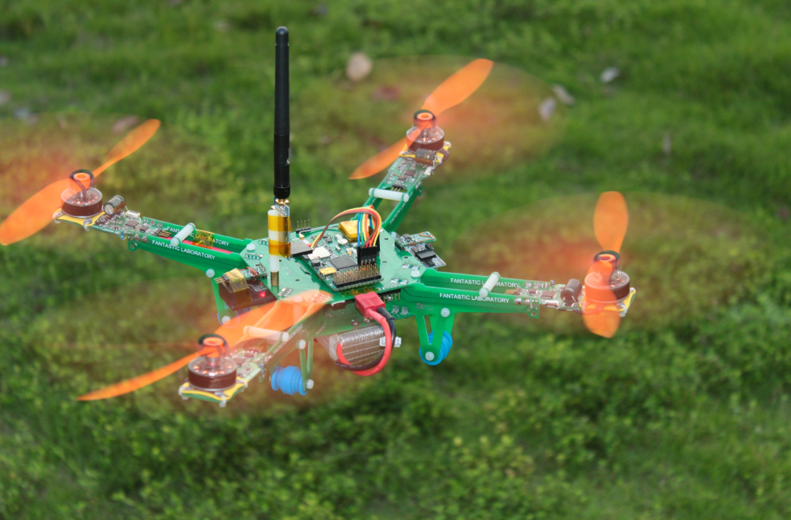
试飞

Slide 16
演示结束
感谢各位老师的指导！

